Slide 1
Porada hejtmana se starosty ORP ZK
Zlín,11:00 h; 20. ledna 2021 místnost 1120
Ing. Robert Pekaj tajemník KŠ ZK

Slide 2
Program jednání:
Úvod
Informace o aktuální EPI situaci a predikce vývoje ve ZK
Informace o situaci v nemocnicích ZK
Připravenost k vakcinaci
Různé
Závěr

Slide 3
Úvod:
Hejtman ZK
Motto Zlínského kraje: „DOSTANEME OČKOVÁNÍ K LIDEM“
Úkoly SPS KŠ ZK:
sledování EPI situace na území ZK, spolupráce s KHS ZK, řešení událostí
sledování lůžkových kapacit a personálního stavu zdravotnických pracovníků
podpora a řešení požadavků zařízení sociálních služeb
videokonferenční jednání hejtmanů s MZ a premiérem k vakcinaci
pozvat ředitele KŘ PČR na 3. zasedání porady s ORP
vydat metodiku postupu 80+ k registraci (postup, graficky)
16. ledna zprovozněna Informační telefonní linka určená seniorům ve věku 80 a více let. Pracovníci úřadu zájemcům jsou k dispozici na čísle 577 043 770 o víkendu od 10 do 14 hodin, v pracovní dny od 8 do 16 hodin.

Slide 4

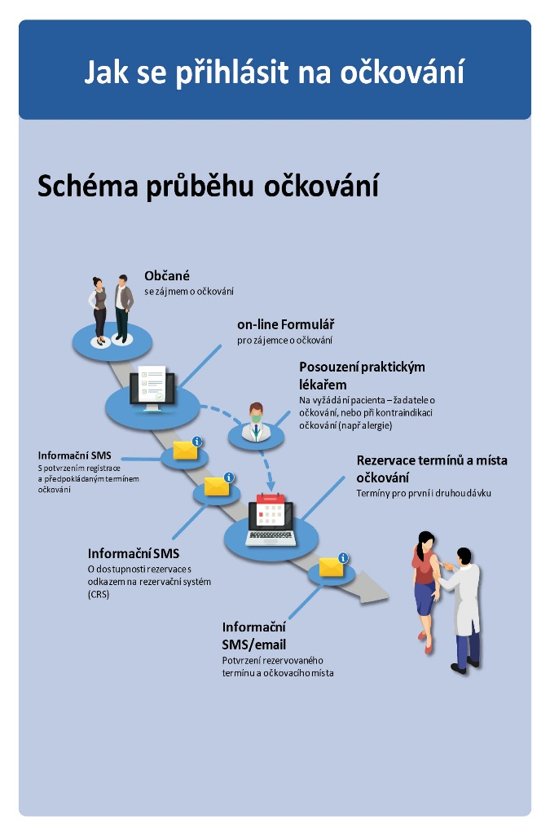
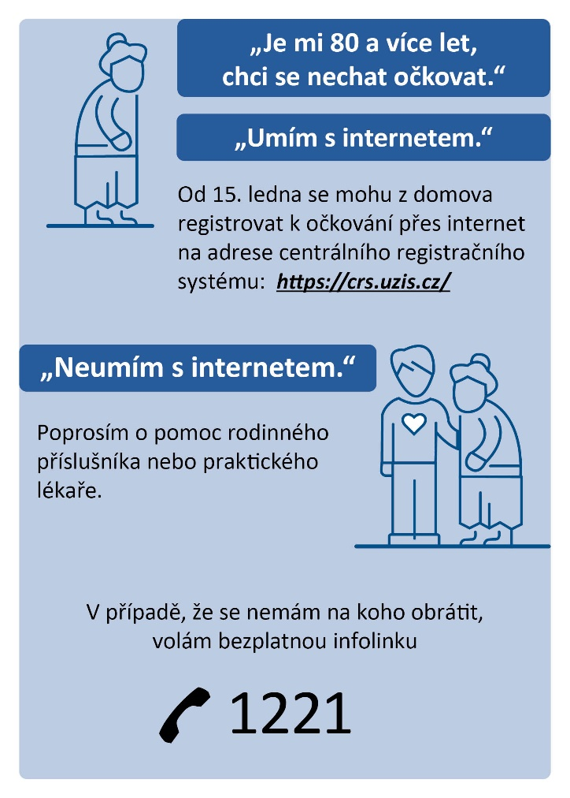
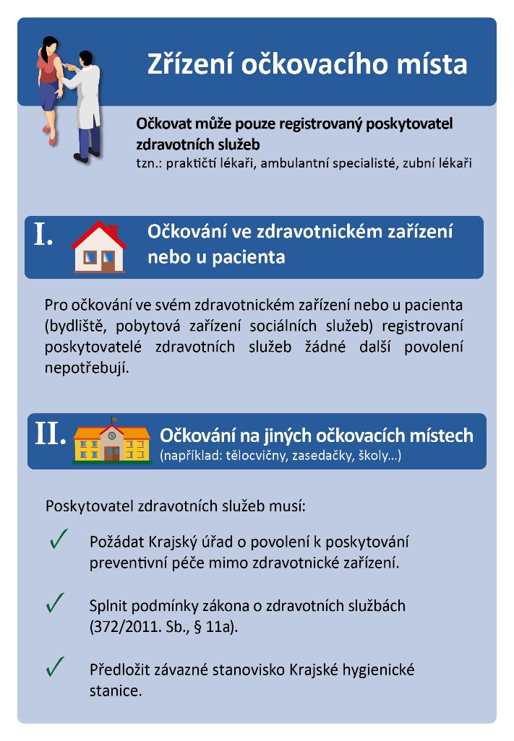
Mediální výstupy:
tiskové oddělení vydalo 8 tiskových zpráv k očkování, 8 letáčků,
zřídili jsme na webu sekci Informace k očkování, důležité odkazy (nyní i seznam praktických lékařů, kteří se zapojí do očkování).
odpovídáme denně na desítky dotazů novinářů, kteří dále veřejnost informují prostřednictvím tisku, rozhlasu (Český rozhlas Zlín) a televize.
Zodpovídáme i dotazy starostů, senátorů, široké veřejnosti.
Televize TVS natočila v lednu 6 reportáží k očkování a situaci v nemocnicích.

Slide 5
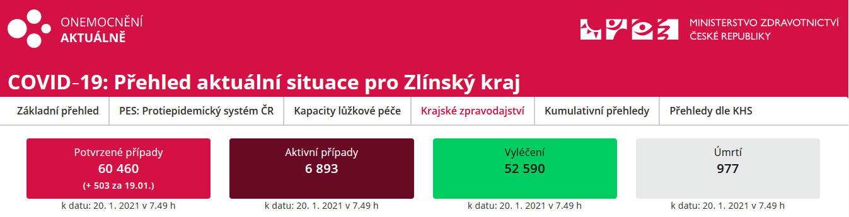
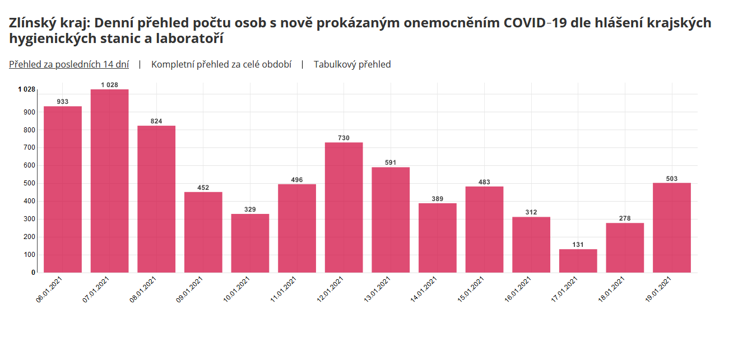
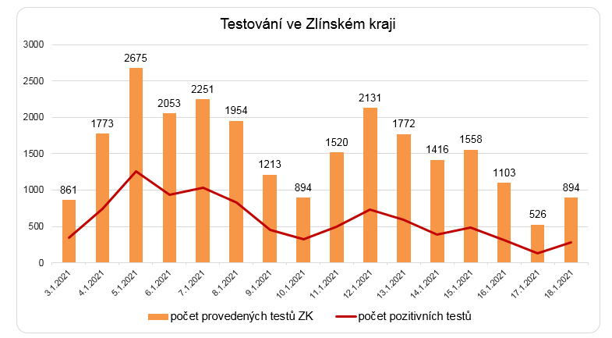
Informace o aktuální EPI situaci
MUDr. Eva Sedláčková, Ph.D.
Program: bod č.2
Řešené problémy území
Predikce vývoje a opatření
Kontrolní činnost

Slide 6
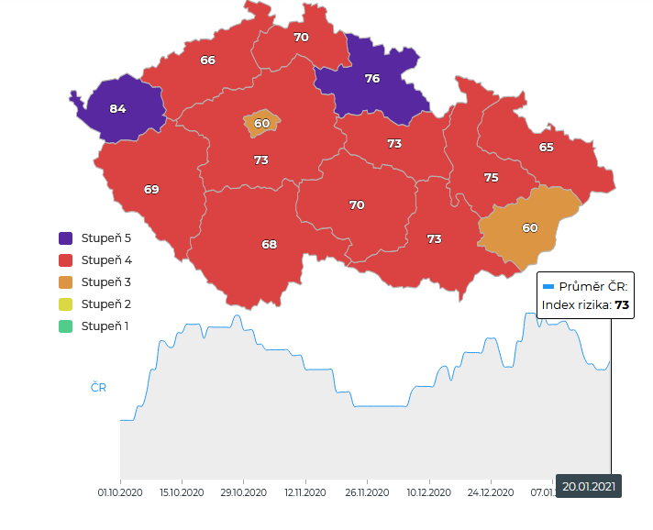
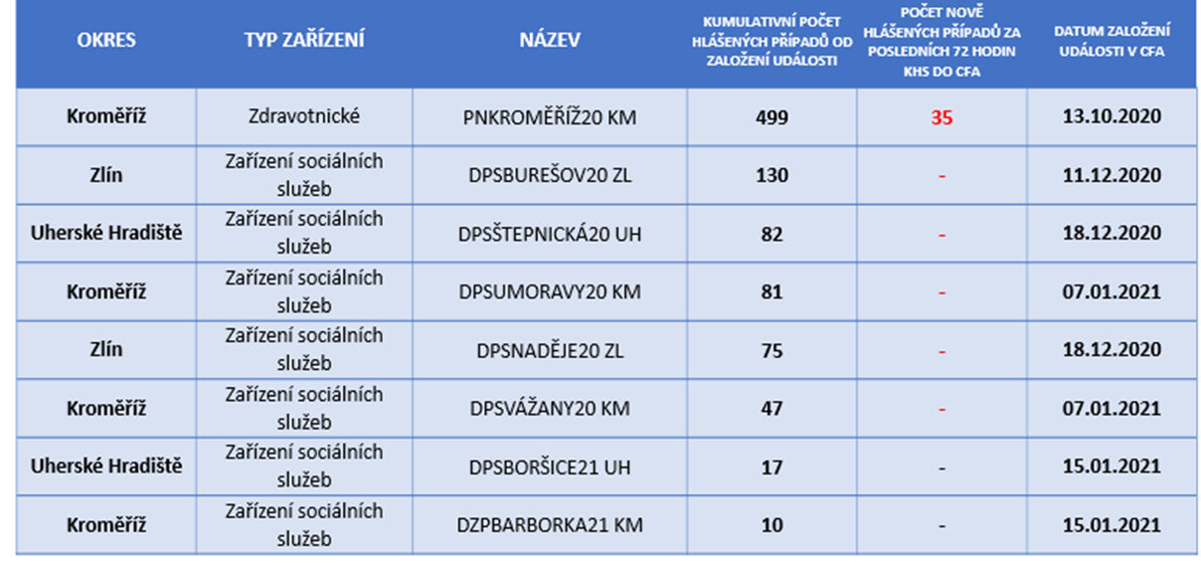

Slide 7
Informace o lůžkových kapacitách nemocnic
Nemocnice K 19. lednu 2021 | Volná lůžka s UPV | Volná lůžka s kyslíkem
KNTB | 5 | 40
UH Nemocnice | 0 | 21
KM Nemocnice | 5 | 4
VS Nemocnice | 7 | 19
Nemocnice AGEL | 1 | 29
celkem | 18 | 113
prim. MUDr. Michal Pisár, EDIC
Lůžkové kapacity, predikce vytíženosti, personální stav, kapacita, vytíženost

Slide 8
Strategie vakcinace Zlínského kraje
Doočkování zdravotnických pracovníků – dle seznamů, mimo registr
Očkování klientů a zaměstnanců v domovech seniorů – dle seznamu rozděleného na okresy a velikosti zařízení
Registrovaní osoby 80+
1x DOČM - KNTB
5x OČM
  KNTB
  AGEL Valašské Meziříčí
  Nemocnice Vsetín
  Nemocnice Kroměříž
  Nemocnice Uherské Hradiště
Počet naočkovaných ke dnešnímu dni dle ISIN: 5341 osob

Slide 9
I.A

Slide 10
Aktuální stav očkování
Plán dodávek
1 plato = 195 lahviček po 5-6 dávkách
Celkový počet vakcín, které kraj obdržel
DATUM POČET
7.1.
2 plata
14.1.
2 plata
20.1.
28.1.
4.2.
11.2.
18.2.
25.2.
5 plata
5 plata
4 plata
4 plata
4 plata
4.3.
11.3.
18.3.
4 plata
6 plat
6 plat
6 plat
25.3.
6 plat
Dodávka 30.12.2020 | 195
Dodávka 5. 1. 2021 | 390
Dodávka 12. 1. 2021 | 390
Dodávka 20.1.2021 | 975
Celkem dodáno | 1950
Celkem vydáno a rezervováno | 1887
Zbývá k 19.1. | 63
Počet naočkovaných ke dnešnímu dni dle ISIN: 5341 osob
I.A (21 400) + I.B (195 000) = zhruba 216 000 osob k naočkování
Celkem 54 plat * 195 lahviček * 6 dávek = 63 180 dávek vakcíny / 2 dávky na osobu = 31 590 naočkovaných osob

Slide 11
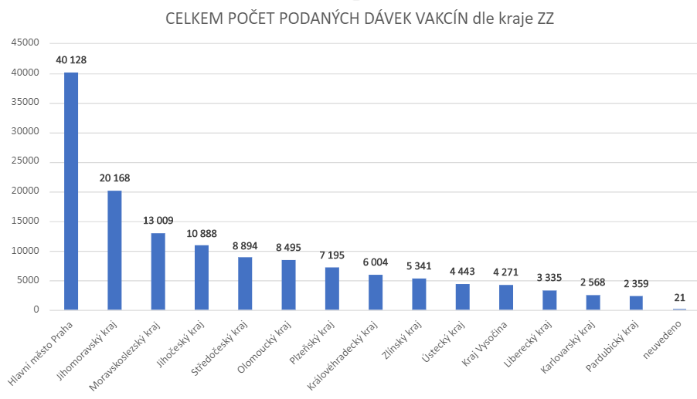
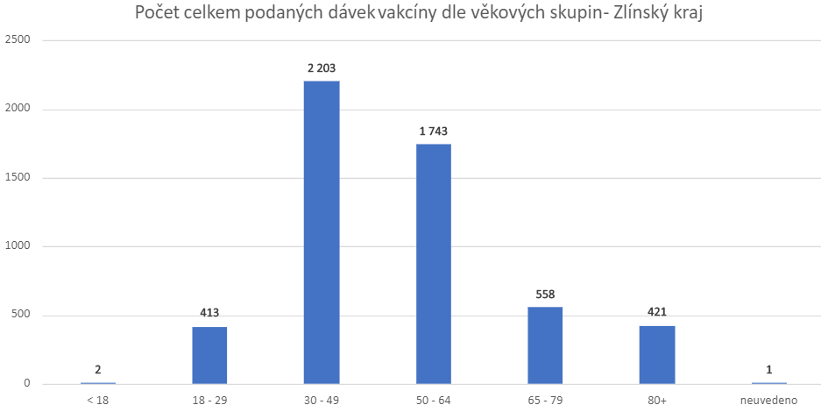
Grafy

Slide 12
Strategie rozdělení
Doručené dávky vakcín rozdělujeme do okresních nemocnic v poměru odpovídajícímu podílu počtu osob 80+ dle ČSÚ
Rozdělení dodávek
Pravidla
I. Rezervace vakcíny na 2. dávku
II. Zbylou vakcínu očkovat s prioritou
1) domovy seniorů absolutní priorita
2) zdravotníci,
3) registrovaní 80+, sloty otevřít maximálně na 14 dní s ohledem na počet dávek.
*50 lahviček (5% rezerva)
Při vyšším počtu dávek zahrneme do systému i PL a další OČM
Pilotní projekt:
MEDICAL plus, obce Popovice, Podolí, celkem 72 osob
Vybraní PL - 60osob, 10 lahviček

Slide 13
Očkovanost v sociálních službách – 1A
Proočkováno:
Alzeimer centrum Zlín 112 osob
DPS Lukov 162 osob
DS Buchlovice 189 osob
DS Nezdenice 90 osob
DS UH. Hradiště 121 osob
DS UH. Ostroh 44 osob
DOZP Velehrad 115 osob
DOZP UH. Brod 45 osob
Plán od 20.1. do 27.1.
DPS Karolinka 190 osob
DPS Rožnov pod Radhoštěm 230 osob
SANATORIUM TOPAS s.r.o. 170 osob
SENIOR Otrokovice, p. o. 68 osob
Domov pro seniory Loučka 220 osob
"HVĚZDA z. ú." 142 osob
NADĚJE (Otrokovice) 77 osob
DZR Pačlavice 14 osob
DZR Holešov 20 osob
DZR Vážany 26 osob
DZR U Moravy 20 osob

Slide 14
6. Různé
Program: bod č.6
Příští zasedání: 27. ledna 2021 v 11 h
Pro ORP:
Zmapovat počet osob v domech s pečovatelskou službou a v bytech zvláštního určením na svém území a doplnit do databáze sledovaných dat pro potřeby vakcinace

Slide 15
Děkuji za účast

